Slide 1
CMOS элементы. Инвертор, И-НЕ, ИЛИ-НЕ на CMOS

Slide 2
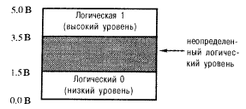
КМОП- логика
Логические уровни КМОП-схем

Slide 3
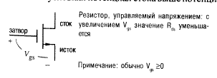
МОП-транзисторы

Slide 4
КМОП-инвертор

Slide 5
КМОП-схема И-НЕ

Slide 6
КМОП-схема ИЛИ-НЕ

Slide 7
КМОП-схема И-НЕ 3-х входового

